Slide 1
আজকের ক্লাসে স্বাগতম

Slide 2
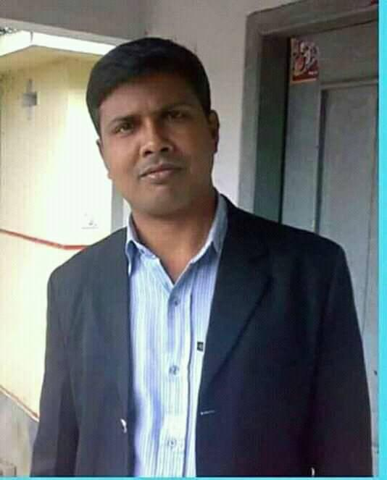
শিক্ষক পরিচিতি
পাঠ পরিচিতি
মোঃ শহিদুল হক
সহকারী শিক্ষক (গণিত)
খোর্দ্দকোমরপুর হামিদা চৌধুরী দাখিল মাদ্রাসা,গাইবান্ধা
ইমেইলঃ shahidhaque@gmail.com
বিষয়ঃজীব বিজ্ঞান
শ্রেণিঃ নবম-দশম
অধ্যায়ঃ ৯ম

Slide 3
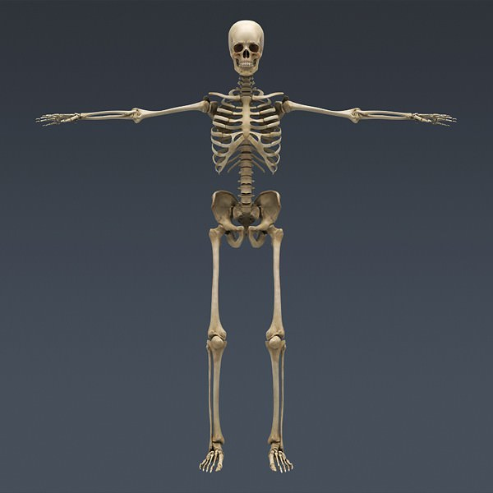
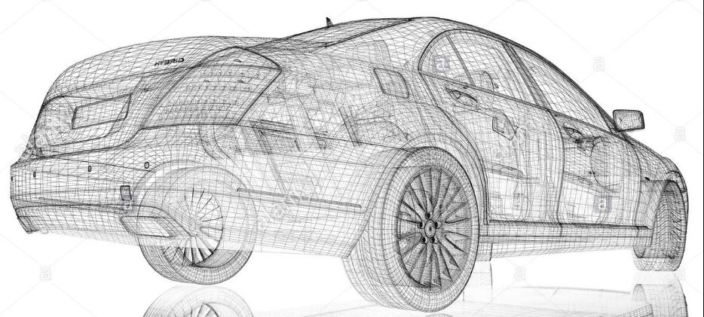
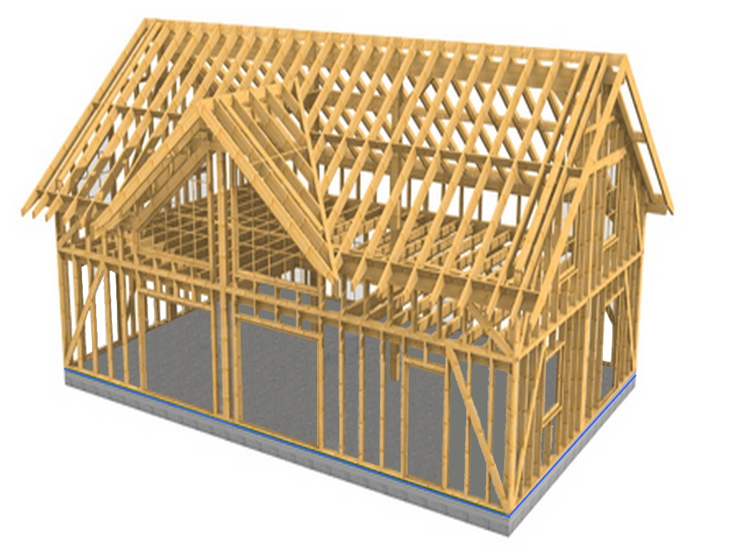
নিচের চিত্রগুলো লক্ষ্য কর
বাড়ি কি রকম হবে তার কাঠামো আছে
গাড়ী কিরকম হবে তার কাঠামো
মানুষের দেহের কাঠামো হলো কঙ্কাল

Slide 4
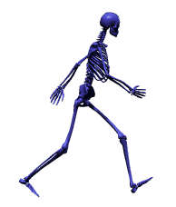
পাঠ শিরোনাম
মানুষের কঙ্কালতন্ত্র

Slide 5
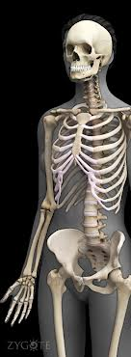
শিখনফল
এই পাঠ শেষে শিক্ষার্থীরা-
১। কঙ্কাল কী তা বলতে করতে পারবে।
২। কঙ্কালতন্ত্রের প্রধান অংশসমূহ চিহ্নিত করতে পারবে।
৩। অস্থি ও তরুনাস্থির গঠনের তুলনা করতে পারবে।
৪। কঙ্কালতন্ত্রের কাজ বর্ণনা করতে পারবে।

Slide 6
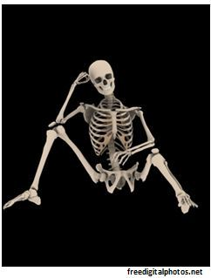
কঙ্কালের সংজ্ঞা
কঙ্কালঃ ভ্রূণীয় মেজোডার্ম থেকে উদ্ভুত এবং অস্থি ও কোমলাস্থির সমন্বয়ে গঠিত যে তন্ত্র দেহের কাঠামো গঠন, দেহকে নির্দিষ্ট আকৃতি প্রদান, দৃড়তা প্রদান এবং অভ্যান্তরীণ নমনীয় অংগাদির সুরক্ষাসহ বিভিন্ন কাজ সম্পন্ন করে, তাকে কঙ্কালতন্ত্র বলে।

Slide 7
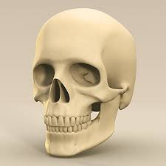
মস্তিষ্কের অস্থিসমূহ
করোটিকা
ম্যাক্সিলা
ম্যান্ডিবল

Slide 8
বক্ষপিঞ্জরে অস্থিসমূহ
ক্ল্যাভিকল
পেকটোরাল গার্ডল
স্ক্যাপুলা
স্টার্ণাম
পর্শুকা
বক্ষপিঞ্জর

Slide 9
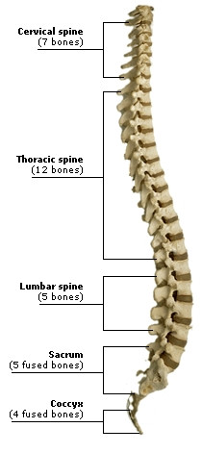
৭টি গ্রীবাদেশীয় কশেরুকা
অক্ষীয় কংকাল
১২টি বক্ষীয় কশেরুকা
৫টি ঊদরদেশীয় কশেরুকা
৫টি শ্রোনীদেশীয় কশেরুকা
পুচ্ছদেশীয় কশেরুকা
মানুষের মেরুদন্ডের অস্থিসমূহ

Slide 10
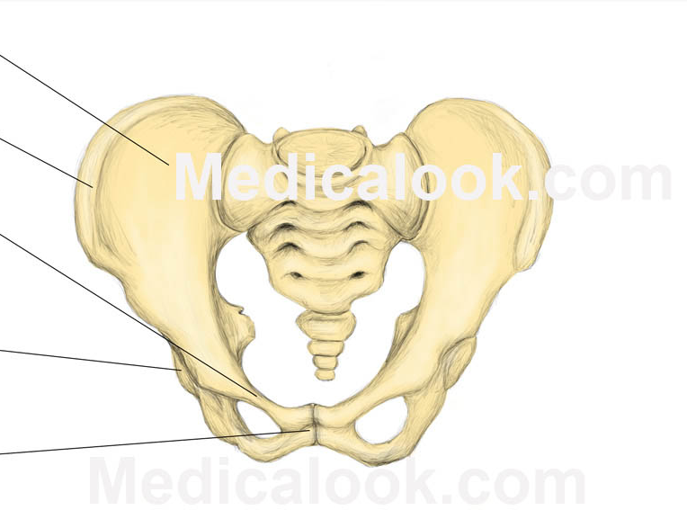
উপাংগীয় কংকাল
স্যাক্রাম
ইলিয়াম
পিঊবিস
অ্যাসিটাবুলাম
ইশ্চিয়াম
শ্রোণীচক্র

Slide 11
হাত ও পায়ের অস্থিসমূহ
কার্পাল
মেটাকার্পাল
ফ্যালাঞ্জেস
টার্সাল
মেটাটার্সাল
ফ্যালাঞ্জেস

Slide 12
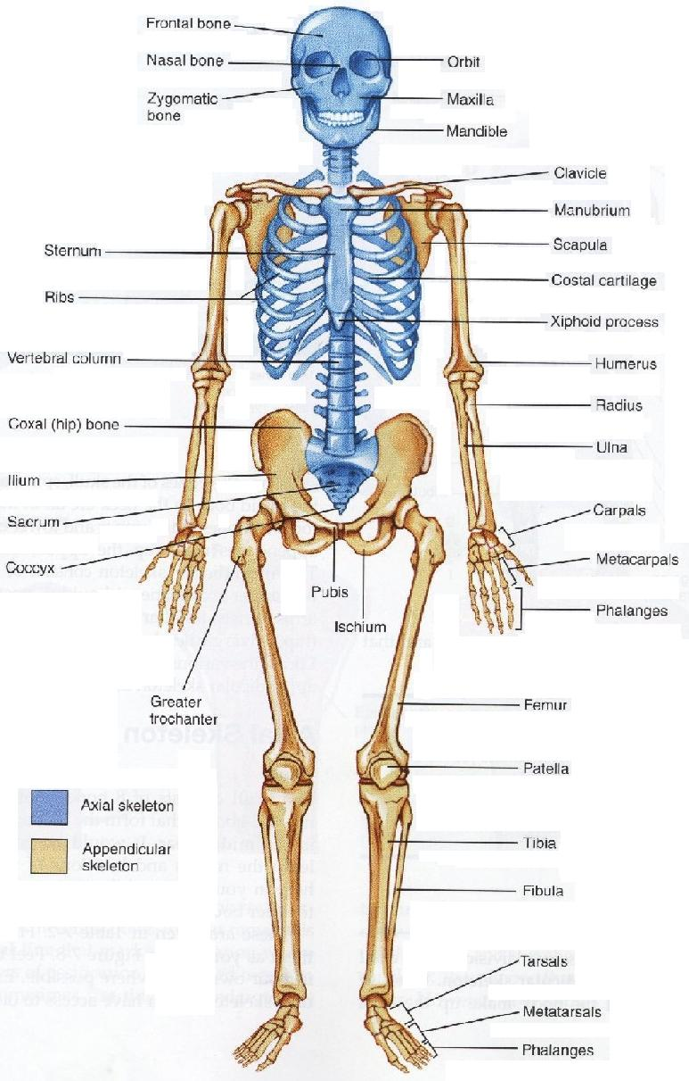
প্যারাইটাল অস্থি
নাসাল অস্থি
ফ্রন্টাল অস্থি
জাইগোমেটিক অস্থি
ম্যাক্সিলা
ম্যান্ডিবল
হিঊমেরাসের মস্তক
স্টার্নাম
রিব/পরশুকা
লাম্বার কশেরুকা
হিঊমেরাস
পেলভিক গার্ডেল
আলনা
রেডিয়াস
ইলিয়াম
ইশ্চিয়াম
কার্পাল
পিউবিস
মেটাকার্পাল
ফ্যালাঞ্জেস
সাক্রাম
ফিমার
প্যাটেলা
টিবিয়া
ফিবুলা
টার্সাল
মেটাটার্সাল
ফ্যালাঞ্জেস
মানবদেহের অন্তঃকংকালতন্ত্র

Slide 13
মানুষের কঙ্কালতন্ত্রের উপর ভিডিও দেখি

Slide 14
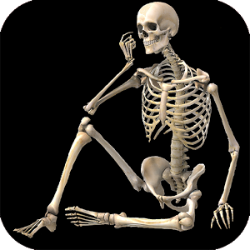
একক কাজঃ
কঙ্কাল বলতে কী বোঝায়?

Slide 15
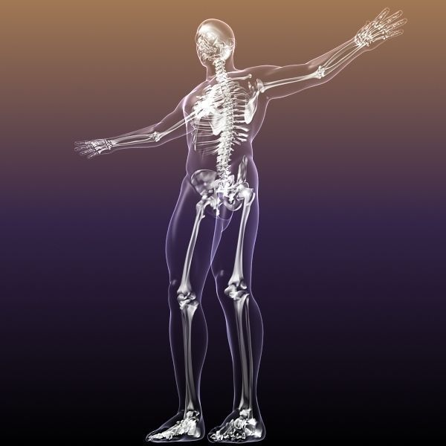
জোড়ায় কাজঃ
একটি আদর্শ অস্থির চিহ্নিত চিত্র অঙ্কন কর।

Slide 16
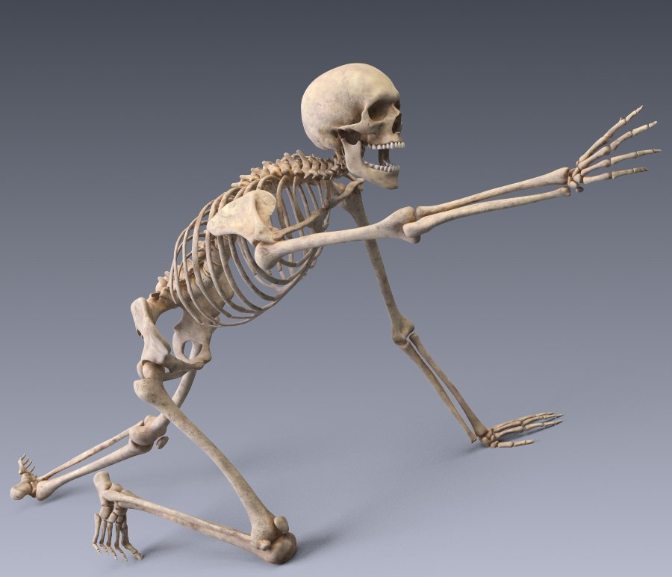
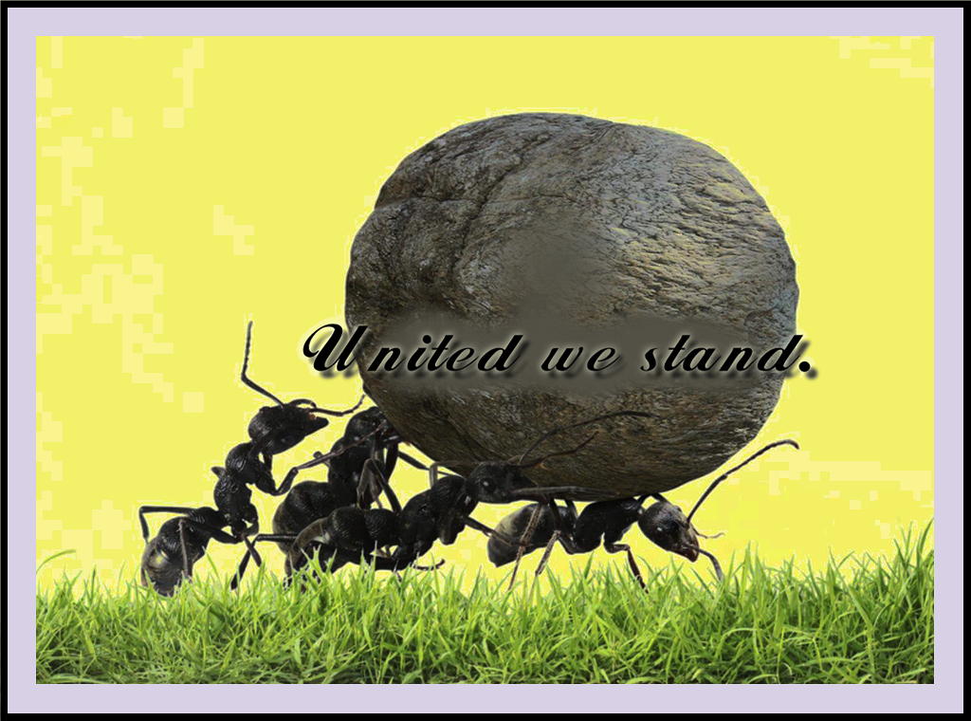
দলীয় কাজঃ
অস্থি ও তরুনাস্থি কার্যকারীতার দিক দিয়ে আলাদা- ব্যাখ্যা কর।

Slide 17
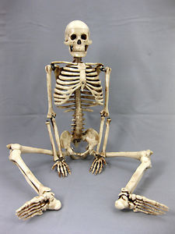
বাড়ির কাজঃ
দেহের প্রতিরক্ষা ও লিভারযন্ত্র হিসাবে কঙ্কালের ভূমিকা কী হতে পারে ব্যাখ্যা কর।

Slide 18
ধন্যবাদ

